Slide 1
КУРСОВА РОБОТА · 2026
GameBase
База даних оцінок відеоігор
Виконавець: Кривокоритов О.О.
Керівник: Анастасія Климчук
Група: 6.1214-пі2
2026

Slide 2
02 · ПОСТАНОВКА ЗАДАЧІ
Мета роботи та постановка задачі
Мета
Задачі
Розробити інформаційну систему — веб-додаток для каталогізації відеоігор та збору відгуків користувачів, що демонструє навички проектування реляційних баз даних і повноцінної веб-розробки на Flask.
Спроектувати реляційну БД (10 таблиць, 3НФ)
Реалізувати веб-інтерфейс на Flask + Jinja2
Забезпечити реєстрацію та авторизацію
Додати каталог з пошуком і сортуванням
Реалізувати збережені процедури, тригери, представлення та функції
Вивести статистику за допомогою віконних функцій

Slide 3
03 · ПРЕДМЕТНА ОБЛАСТЬ
Опис предметної області
🎮 Ігровий каталог
👤 Користувачі
Відеоігри з назвами, датами виходу, описами та обкладинками. Зв'язки з розробниками, видавцями, жанрами та платформами.
Реєстрація та авторизація. Кожен користувач може залишити один відгук на гру з текстом і оцінкою від 0 до 10.
⭐ Відгуки та рейтинги
📋 Аудит системи
Агрегований рейтинг на основі відгуків. Глобальний рейтинг обчислюється через віконну функцію RANK().
Журнал дій: кожне додавання відгуку фіксується тригером у таблиці review_audit_log.

Slide 4
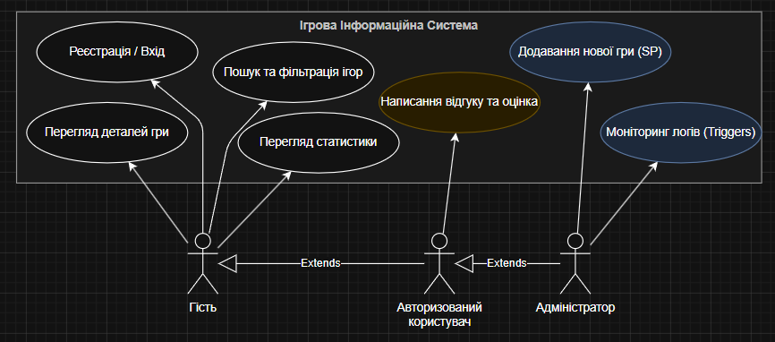
04 · USE CASE
Діаграма прецедентів
Актори: Незареєстрований користувач · Зареєстрований користувач · Адміністратор

Slide 5
05 · ТЕХНОЛОГІЇ
Засоби розробки та обґрунтування вибору
Python 3.12 + Flask
Back-end фреймворк
MySQL
Реляційна СУБД
Мінімалістичний micro-framework. Простий
Підтримка транзакцій, тригерів, процедур, функцій і віконних функцій.
PyMySQL
DB-драйвер
Jinja2
Шаблонізатор
Чистий Python-драйвер без зайвих залежностей. Дозволяє писати plain SQL — зрозуміло та прозоро.
Вбудований у Flask. Мінімальна логіка у шаблонах, вся обробка — в Python-коді.
python-dotenv
Конфігурація
Werkzeug
Безпека
Зберігання чутливих даних (паролі БД, ключ сесії) у .env-файлі, не в коді репозиторію.
Хешування паролів (generate_password_hash / check_password_hash) без зовнішніх crypto-бібліотек.

Slide 6
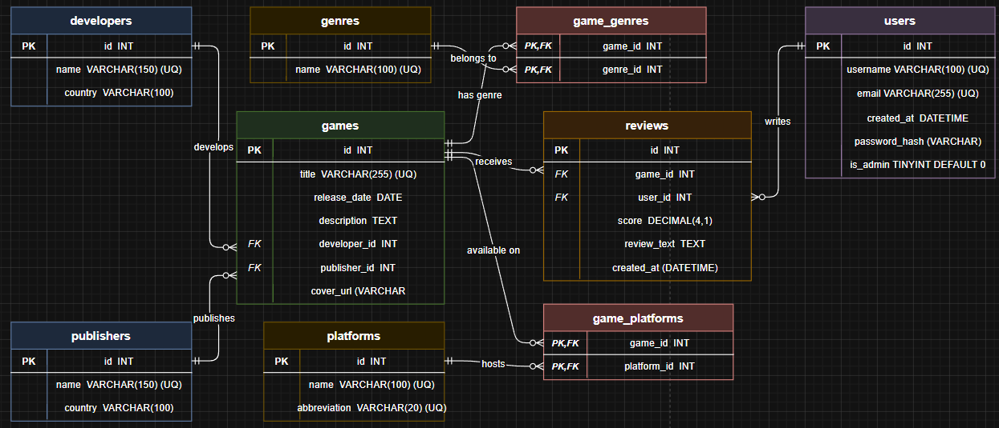
06 · ER-ДІАГРАМА
ER-діаграма бази даних

Slide 7
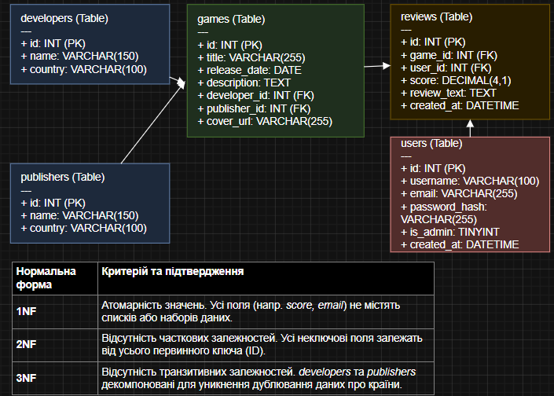
07 · СХЕМА БД
Схема бази даних та нормальні форми
1НФ
Всі атрибути атомарні. Множинні значення (жанри, платформи) винесено в окремі таблиці.
2НФ
Немає часткових залежностей. Складені PK у junction-таблицях (game_id + genre_id).
3НФ
Немає транзитивних залежностей. Всі атрибути залежать лише від первинного ключа.

Slide 8
08 · DB-ОБ'ЄКТИ
Представлення, процедури, функції, тригери
VIEW
v_game_rankings — рейтинговий список ігор з позицією (RANK), середньою оцінкою та статусом
FUNCTION
fn_get_rating_status(score) — DETERMINISTIC функція, повертає статус ('Masterpiece' / 'Great' / 'Mediocre' / 'Poor')
PROCEDURE
sp_add_game_full(...) — атомарна вставка нової гри з поверненням LAST_INSERT_ID()
TRIGGER
tr_after_review_insert — AFTER INSERT на таблиці reviews, пише рядок у review_audit_log (action_type = 'INSERT')

Slide 9
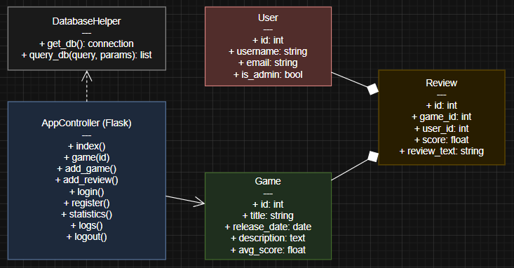
09 · ДІАГРАМА КЛАСІВ
Діаграма класів програмного застосунку
Архітектура системи (MVC): AppController (маршрутизація Flask) · DatabaseHelper (взаємодія з БД) · Логічні моделі даних (User, Game, Review).

Slide 10
10 · SQL
Фрагменти запитів на створення таблиць та вибірку
CREATE TABLE (games)
VIEW (v_game_rankings)
CREATE TABLE IF NOT EXISTS games ( id INT AUTO_INCREMENT PRIMARY KEY, title VARCHAR(255) NOT NULL UNIQUE, release_date DATE NOT NULL, developer_id INT NOT NULL, FOREIGN KEY (developer_id) REFERENCES developers(id) );
CREATE OR REPLACE VIEW v_game_rankings AS SELECT g.title, RANK() OVER ( ORDER BY COALESCE(avg_r.score, 0) DESC ) AS global_rank, ... FROM games g LEFT JOIN (
SELECT game_id,
AVG(score) AS score
FROM reviews
GROUP BY game_id
) avg_r ON g.id = avg_r.game_id;

Slide 11
11 · ТЕХНІЧНІ РІШЕННЯ
Нетривіальні рішення та цікаві фрагменти коду
Тригер аудиту відгуків
Віконна функція рейтингу
CREATE TRIGGER tr_after_review_insert AFTER INSERT ON reviews FOR EACH ROW BEGIN
INSERT INTO review_audit_log
(review_id, action_type,
new_score, user_info)
VALUES
(NEW.id, 'INSERT',
NEW.score,
CONCAT('User ID: ', NEW.user_id));
END;
-- Рейтинг без GROUP BY по -- всьому результату SELECT RANK() OVER ( ORDER BY COALESCE(avg_r.score, 0) DESC ) AS global_rank -- Кожна гра отримує
-- позицію автоматично,
-- без підзапиту для COUNT
Забезпечує гарантоване ведення журналу безпеки безпосередньо на рівні ядра СУБД, мінімізуючи мережевий оверхед бекенд-додатку.
RANK() дозволяє обійтися без корельованих підзапитів. Результат view v_game_rankings одразу містить global_rank для кожної гри — зручно для сторінки статистики.

Slide 12
12 · ВИСНОВКИ
Висновки
1
Розроблено повноцінний веб-додаток GameBase для каталогізації та рецензування відеоігор на базі Flask і MySQL.
2
Спроектовано реляційну БД з 10 таблиць, що відповідає вимогам третьої нормальної форми (3НФ).
3
Реалізовано автентифікацію користувачів (bcrypt-хешування паролів), каталог з пошуком і сортуванням, а також систему відгуків.
4
Застосовано віконну функцію RANK() у представленні v_game_rankings для обчислення глобального рейтингу ігор.
5
Додано збережену процедуру sp_add_game_full, функцію fn_get_rating_status та тригер аудиту tr_after_review_insert.
6
Проект структуровано у 4 ключові файли (app.py, init_db.py, schema.sql, .env)
Дякую за увагу!

